Slide 1
Meta-heuristički algoritmi za otkrivanje zlonamjernog softvera
Matea Stanišić
Sveučilište u Zagrebu
Prirodoslovno-matematički fakultet
Matematički odsjek
Voditelj rada:
doc. dr. sc. Goranka Nogo

Slide 2
SADRŽAJ
1. Zlonamjerni softver
2. Otkrivanje zlonamjernog softvera
3. Korištenje meta-heuristika za otkrivanje zlonamjernog softvera
4. Rezultati
5. Demonstracija

Slide 3
Zlonamjerni softver

Slide 4
!
Zlonamjerni softver (eng. malware) je program tajno umetnut u drugi program s namjerom uništavanja podataka, pokretanja razarajućih ili nametljivih programa bez znanja njegovog vlasnika ili bilo kojeg drugog načina ugrožavanja povjerljivosti, cjelovitosti ili dostupnosti žrtvinih podataka, aplikacija ili operacijskog sustava.

Slide 5






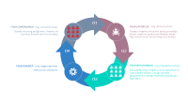
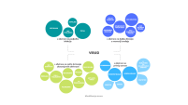

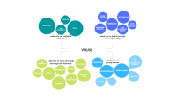
princip zaraze
korisni teret
okidač
tijelo
VIRUS
TROJANSKI KONJ
eng. trojan horse
mogućnost samorepliciranja: DA
rast populacije: > 0
parazitnost: DA
mogućnost samorepliciranja: NE
rast populacije: 0
parazitnost: DA
Antivirusni softver ili antivirus posebna je vrsta programa dizajnirana za zaštitu, otkrivanje i uklanjanje virusa.
STRAŽNJA VRATA
eng. backdoor
mogućnost samorepliciranja: NE
rast populacije: 0
parazitnost: MOGUĆE
mogućnost samorepliciranja: DA
rast populacije: > 0
parazitnost: NE
automatizirani aktivni suparnik
CRV
ucjenjivački softver kao usluga
eng. worm
kriptocrv
ŠPIJUNSKI SOFTVER
eng. spyware
mogućnost samorepliciranja: DA
rast populacije: > 0
parazitnost: MOGUĆE
mogućnost samorepliciranja: NE
rast populacije: 0
parazitnost: NE
bankovni računi i podaci o karticama
email adrese
korisnička imena i zaporke
licence za softvere
UCJENJIVAČKI SOFTVER
eng. ransomware
scareware, screen lockers, encrypted ransomware
80%
internetskih korisnika na svom uređaju ima instaliran špijunski softver (2004)

Slide 6


01
FAZA IZVRŠAVANJA
eng. execution phase
FAZA LATENCIJE
eng. dormant phase
Stanje virusnog programa u kojemu se
izvršava korisni teret na uređaju.
Stanje u kojemu virus ima pristup uređaju
ali još uvijek ne poduzima nikakve akcije. Nije nužno da svi virusi imaju ovo stanje.
04
02
FAZA OKIDAČA
eng. triggering phase
FAZA REPLICIRANJA
eng. propagation phase
Aktivira se okidačem.
Faza djelovanja u kojemu virus započinje sa samorepliciranjem u druge izvršne programe na uredaju koji tada sadržavaju
klon klice.
03

Slide 7
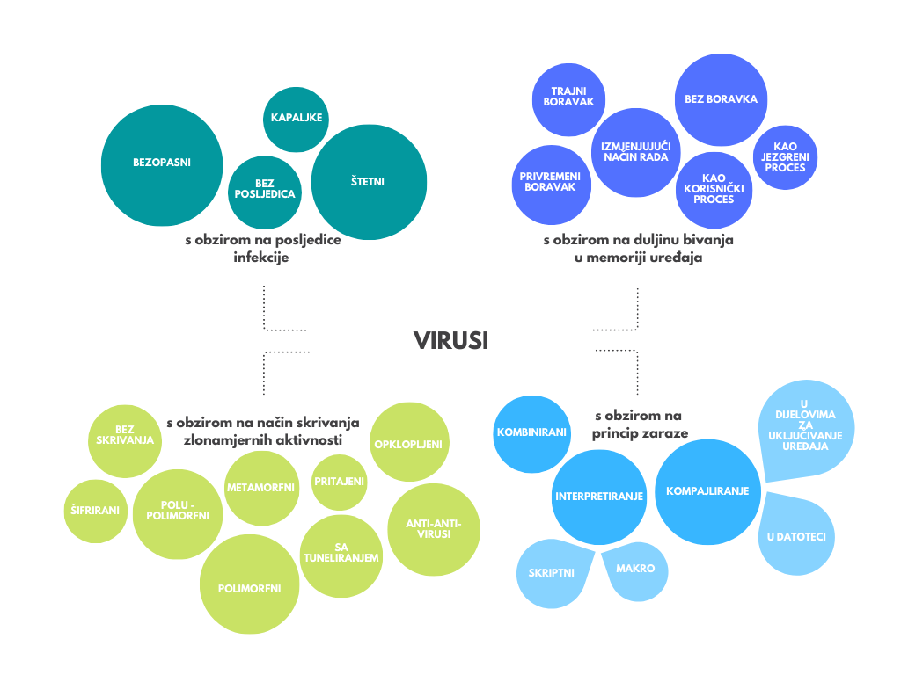

Slide 8






Generacija 4 i 5:
Virtualni napadi, ucjene i špijunaže uz
napredak trojanskih alata
Generacija 1:
Začeci zlonamjernog softvera
John von Neumann John Hourton Conway Creeper
Brain
Crv Morris AIDS prvi antivirusni softver virusi za Windows
Stuxnet
ZeuS Pegasus CryptoLocker WannaCry Robinn Hood Emotet multi-vector attacks
Generacija 3:
Botnet
Sony rootkit Storm Conficker
1
3
5
2
4
6
Generacija 6:
Budućnost
Generacija 2:
Renesansa crva
napadi na IoT uređaje wetware attacks AI
Happy99 Melissa ILOVEYOU Code Red SQL Slammer MyDoom Cabir

Slide 9
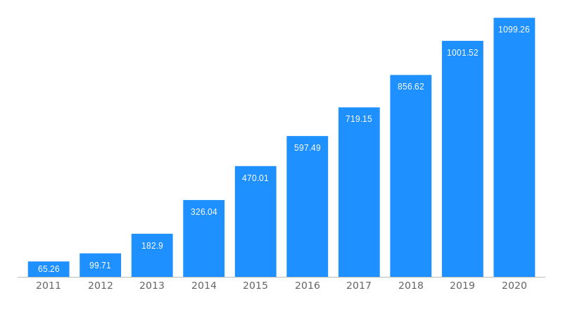
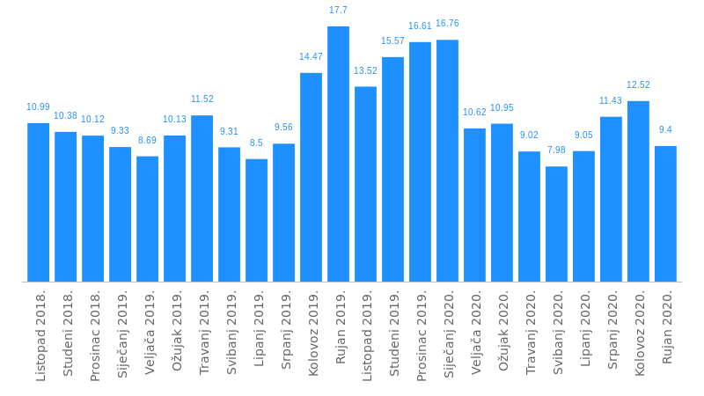
Pojava novih zlonamjernih programa u milijunima u posljednje dvije godine.

Slide 10
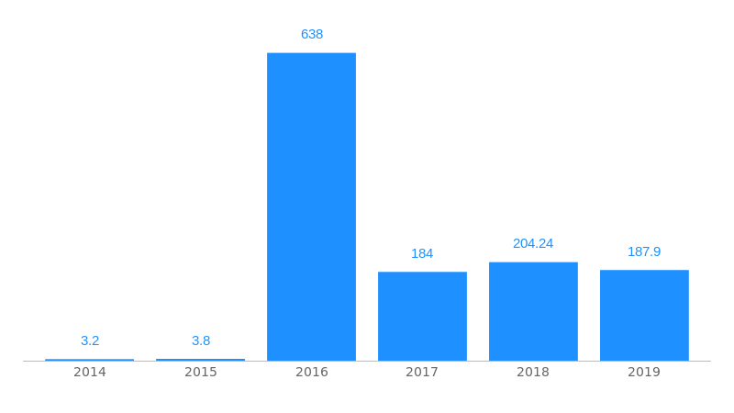

Slide 11
Otkrivanje zlonamjernog softvera
”Ako znaš svog neprijatelja i ako znaš sebe – ne trebaš se plašiti rezultata stotine bitaka.”
Sun Tzu

Slide 12

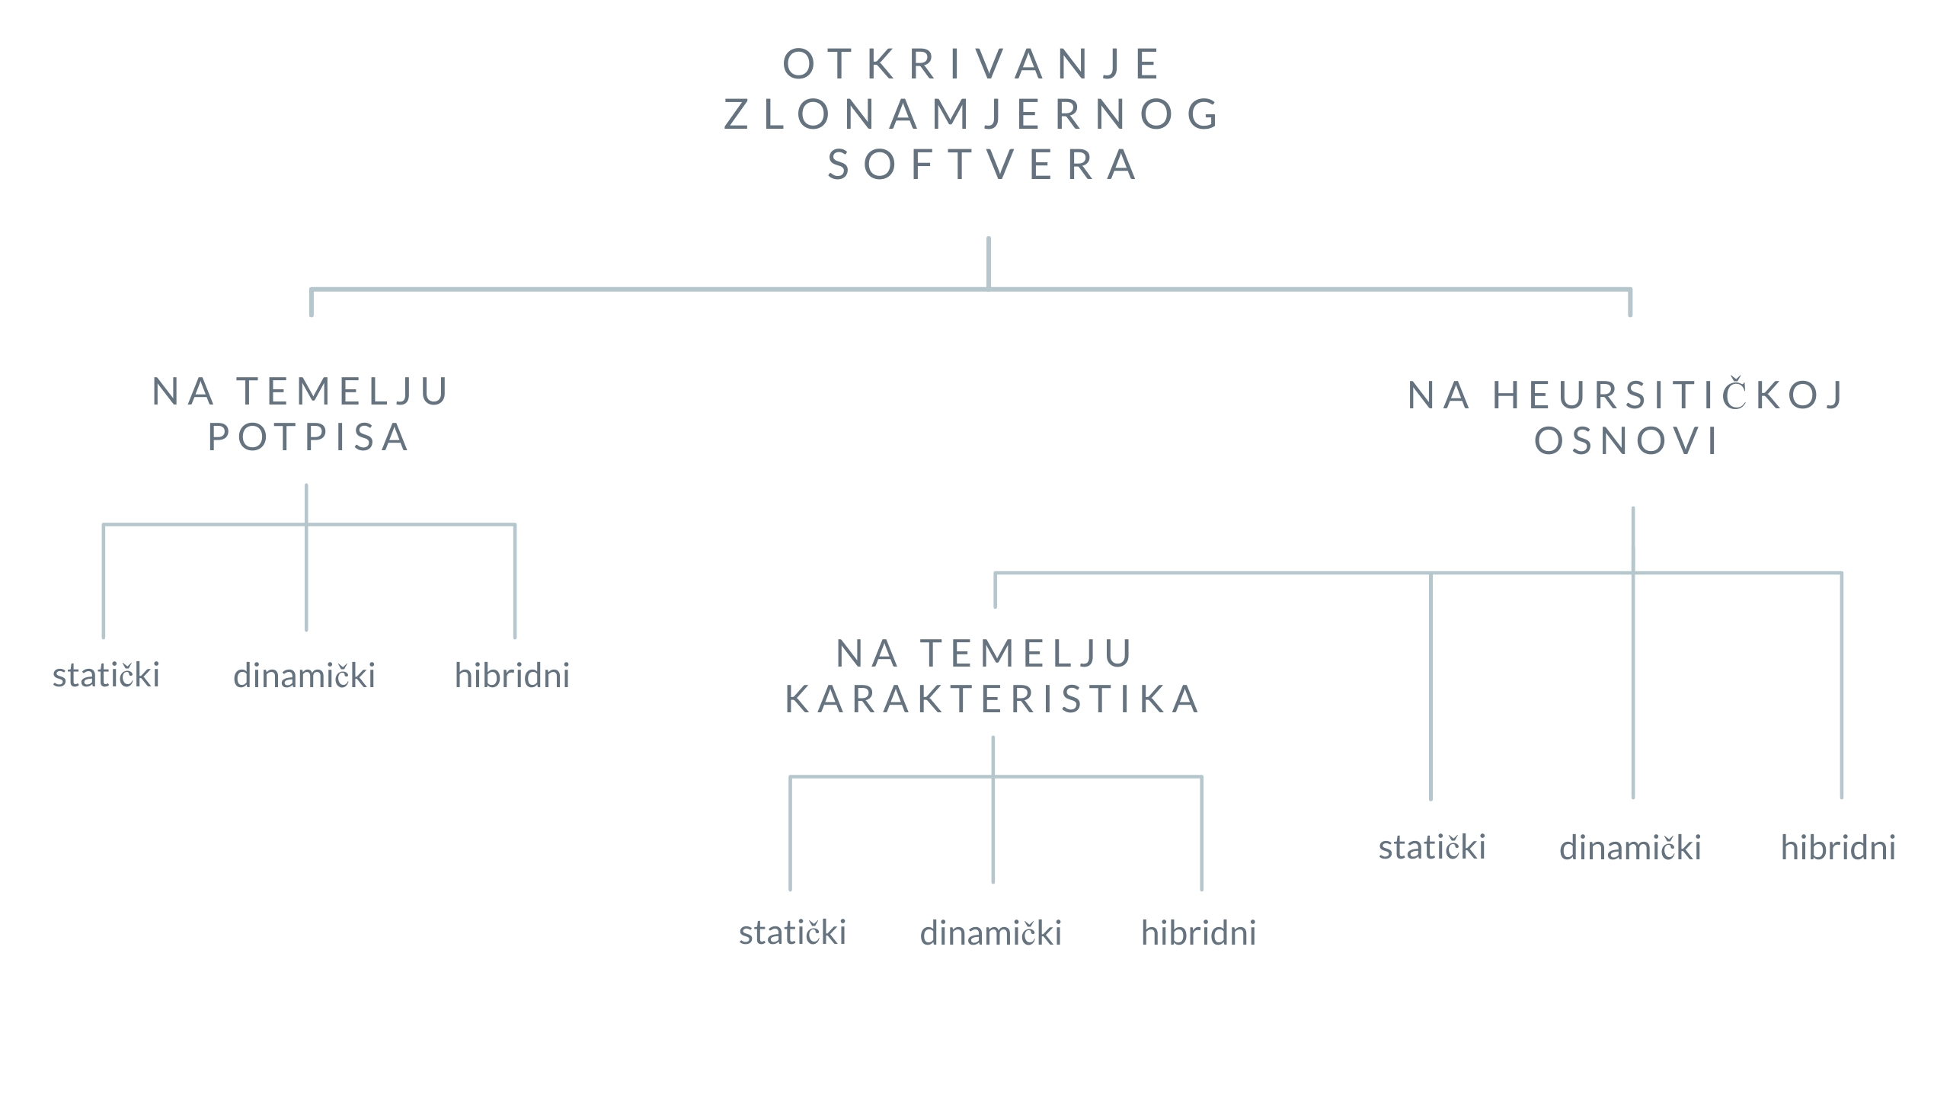
Sprječavanje zlonamjernog softvera (eng. malware incident prevention)
Rukovanje zlonamjernim aktivnostima (eng. malware infection handling)
Softveri za zaštitu od zlonamjernih aktivnosti
otkrivanje
klasificiranje
uklanjanje
Tehnike otkrivanja zlonamjernog softvera
Analiza zlonamjernog
softvera
Otkrivanje na temelju potpisa temelji se na čitanju tzv. potpisa – niz bitova koji se ugrade u svaki program, pa tako i zlonamjerni, prilikom njegovog kreiranja.
Otkrivanje na heurističkoj osnovi razlikuje normalno i abnormalno ponašanje uređaja zbog čega se ovom tehnikom mogu otkriti i neviđeni zlonamjerni programi.
Otkrivanje na temelju karakteristika prati rad aplikacija i provjerava njihovo ponašanje u usporedbi s njihovim karakteristikama opisanih u sistemskoj specifikaciji.
osnovna
statička analiza
napredna statička
analiza
osnovna dinamička analiza
napredna dinamička analiza
Tehnike otkrivanja zlonamjernog softvera.

Slide 13
Korištenje meta-heuristika za otkrivanje zlonamjernog softvera

Slide 14

Malware detection using genetic programming
1986. Fred Glover
meta („viša razina” - μετά) + heuristika („umjetnost otkrivanja novih metoda” - ΕυρισωΕιν)
Algoritamsko okruženje na visokoj razini koje pruža skup smjernica ili metoda za razvoj heurističkih algoritama
Zasnovane na jednom rješenju
ili na cijeloj populaciji
Otkrivanje zlonamjernog softvera
Virus detection using clonal selection algorithm with genetic algorithm
(VDC algorithm)
New malware detection system using metric-based method and
hybrid genetic algorithm
2014.
genetski algoritam
2013.
2012.
algoritam umjetnog imunološkog sustava (AIS)
genetski algoritam
2010.
2013.
algoritam umjetnog imunološkog sustava (AIS)
harmonijski algoritam
A malware detection model based on a negative selection algorithm with penalty factor
Malware detection by pruning of parallel ensembles using harmony search

Slide 15
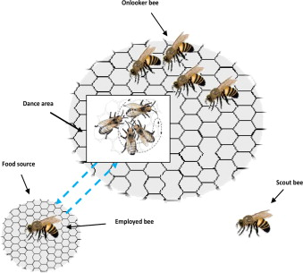
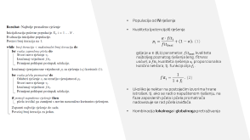

Pčelinji algoritam
Populacijski algoritam
Prirodno inspiriran inteligentnim ponašanjem pčela
2005. Dervis Karaboga
Zaposlene pčele (eng. employed bees) iskorištavaju izvore hrane o kojima obavještavaju druge pčele plesom u ritmu (eng. waggle dance).
Pčele promatrači (eng. onlooker bees) pretražuju susjedstvo izvora hrane čije pozicije su dobili iz plesa zaposlenih pčela.
Pčele izviđači (eng. scout bees) pronalaze nove izvore hrane u blizini košnice bez ikakvog prethodnog znanja.

Slide 16
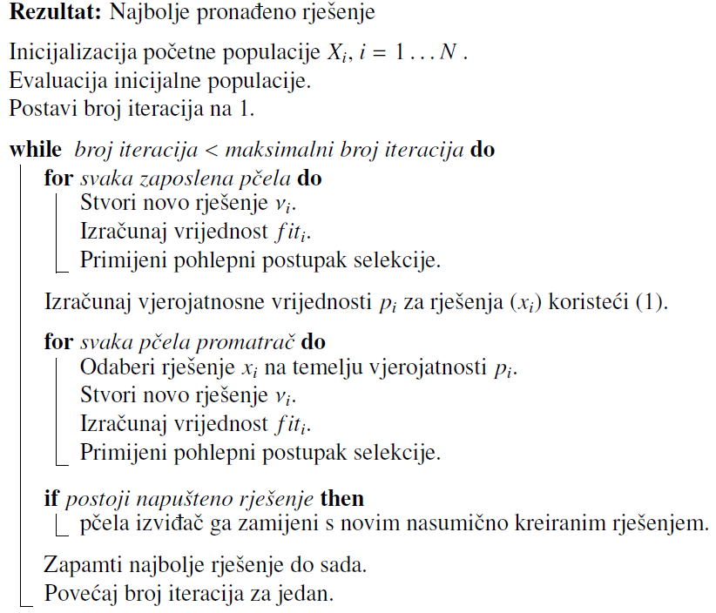

Populacija od N rješenja
Kvaliteta (potencijali) rješenja
$$p_{\dot{i}}=\frac{α⋅fit_{i}}{fit_{best}}+\left(1−α\right) \left(1\right)$$
gdje je $α∈\left\langle 0,1\right\rangle$ parametar, $fit_{best}$ kvaliteta najboljeg poznatog rješenja (eng. fitness
value), a $fit_{i}$ kvaliteta rješenja $x_{i}$ proporcionalna količini nektara, tj. funkciji cilja $f_{i}$.
$$fⅈt_{i}=\frac{1}{1+f_{i} }. \left(2\right)$$
Ukoliko je nektar na postojećim izvorima hrane istrošen, tj. ako se radi o napuštenom rješenju, na faze zaposlenih pčela i pčela promatrača nadovezuje se rad pčela izviđača.
Kombinacija lokalnoga i globalnoga pretraživanja

Slide 17
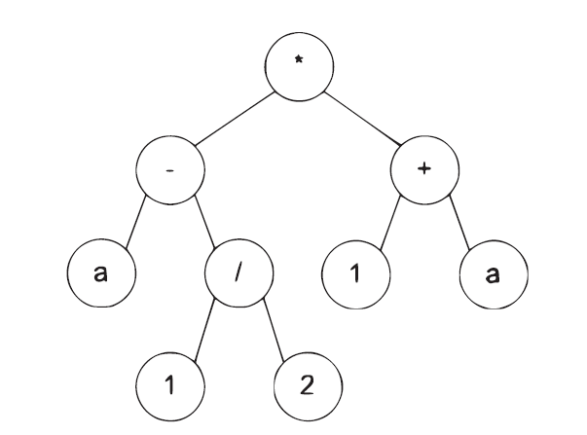


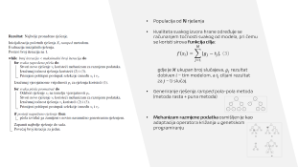
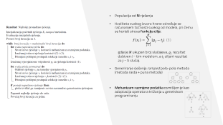
Pčelinje programiranje
Nadogradnja pčelinjeg algoritma po uzoru na genetsko programiranje
2012. Dervis Karaboga
Rješava problem simboličke regresije - postupak oblikovanja matematičkog modela pomoću postojećeg konačnog uzorka vrijednosti nezavisnih varijabli i pridruženih vrijednosti zavisnih varijabli
Izvori hrane = matematički modeli sastavljeni od terminala i funkcija reprezentirani stablima

Slide 18
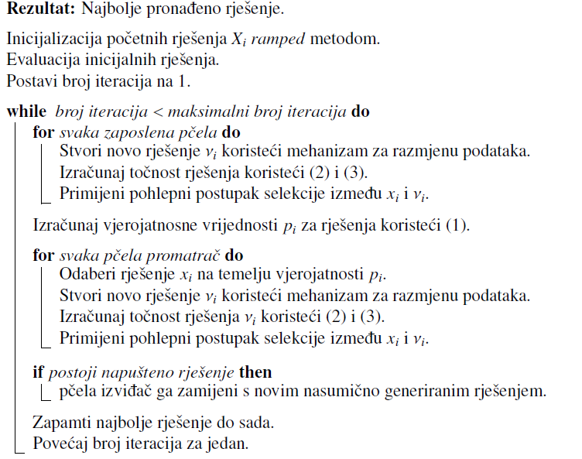
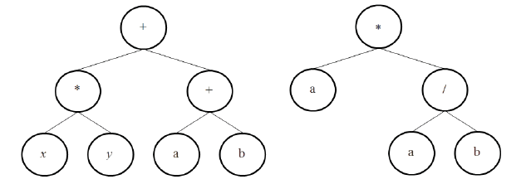


Populacija od N rješenja
Kvaliteta svakog izvora hrane određuje se računanjem točnosti svakog od modela, pri čemu se koristi sirova funkcija cilja:
$$f\left(x_{i}\right)=\sum_{j=1}^{M}{{|g}_{j}−t_{j}|} \left(3\right)$$
gdje je $M$ ukupan broj slučajeva, $g_{j}$rezultat dobiven $i$ – tim modelom, a $t_{j}$ ciljani rezultat
za $j$ – ti slučaj.
Generiranje rješenja ramped pola-pola metoda (metoda rasta + puna metoda)
Mehanizam razmjene podatka osmišljen je kao adaptacija operatora križanja u genetskom programiranju

Slide 19
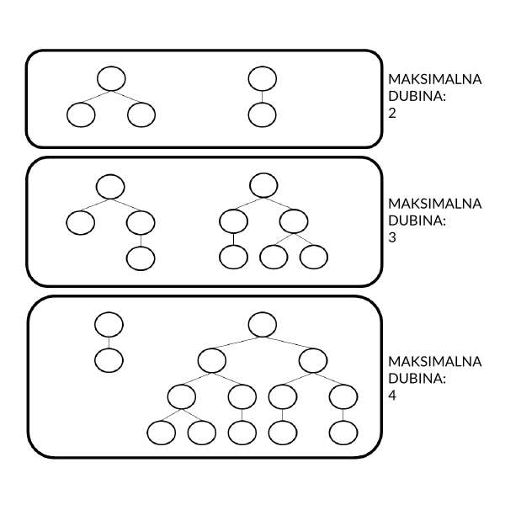
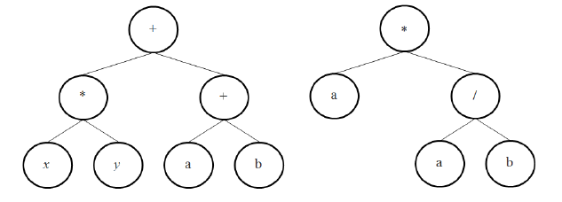
Stablo generirano metodom rasta.
Ilustracija generiranja inicijalne populacije korištenjem ramped pola-pola metode u ovisnosti o dopuštenoj maksimalnoj dubini stabla

Slide 20
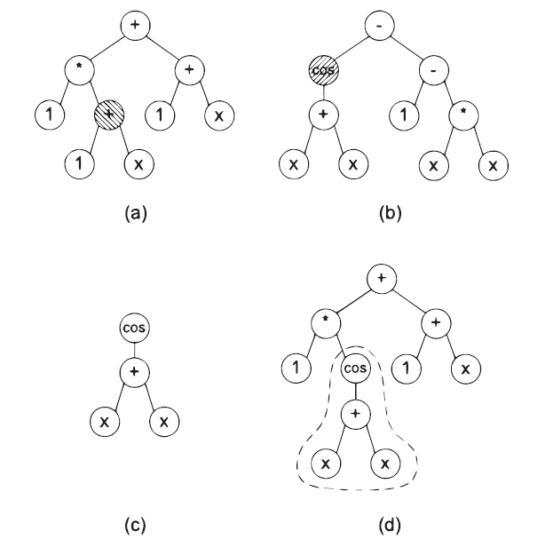
Primjer mehanizma razmjene podataka pri čemu
predstavlja prvog roditelja x_{i}
drugog roditelja x_{k}
podstablo odabrano iz x_{k}
novonastalog susjeda od x_{i}

Slide 21

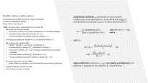
Poboljšano pčelinje programiranje
Brzo pčelinje programiranje – što algoritam radi
Odabrani izvor hrane pospješava se odlaskom pčela promatrača u njegovu okolinu, pronalaska najboljeg izvora u toj okolini, odnosno susjedstvu, te unaprijeđenju upravo tog izvora.
qABCP
brzo
semantičko pčelinje programiranje
(qsABCP)
Standardno pčelinje programiranje ima nekoliko nedostataka među kojima su i usporena konvergencija pri pronalasku lokalnog minimuma te niska lokalnost
2019. Dervis Karaboga (qABCP + sABCP + qsABCP)
sABCP
Semantičko pčelinje programiranje – kako algoritam
obavlja mehanizam razmjene podataka
Izmjena načina unaprjeđivanja rješenja korištenjem strukture uglavnom semantički sličnog križanja (MSSC).

Slide 22
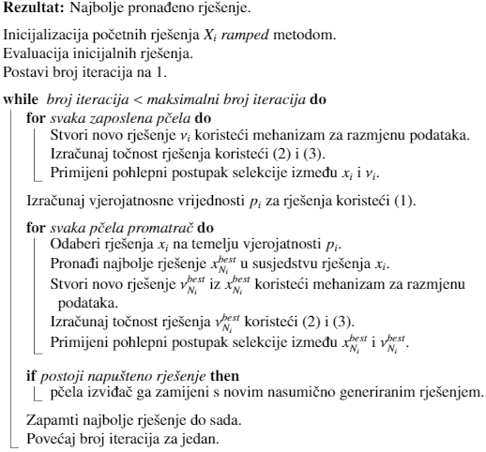

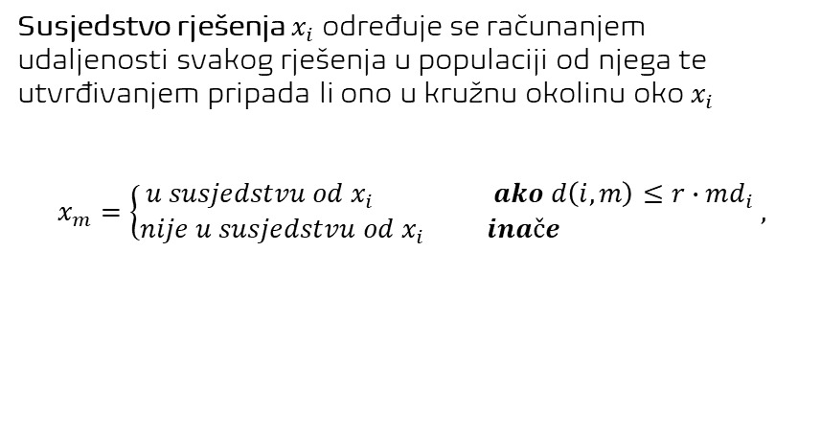
Susjedstvo rješenja $x_{i}$ određuje se računanjem udaljenosti svakog rješenja u populaciji od njega te utvrđivanjem pripada li ono u kružnu okolinu oko $x_{i}$
$$x_{m}=\left\{\begin{matrix}u susjedstvu od x_{i} ako d\left(i,m\right)≤r∙md_{i} \\ nije u susjedstvu od x_{i} inače \end{matrix},\right.$$
gdje su
$d\left(i,m\right)= \frac{\sum_{t=1}^{T}{\left|F_{x_{i}}\left(f_{c_{t}}\right)−F_{x_{m}}\left(f_{c_{t}}\right)\right|}}{T}, (4)$
$$md_{i}=\frac{\sum_{m=1}^{N}{d\left(i,m\right)}}{N−1} (5)$$
mjera sličnosti rješenja $x_{i}$ i $x_{m}$ te prosječna udaljenost svih rješenja u populaciji do rješenja $x_{i},$ respektivno.

Slide 23
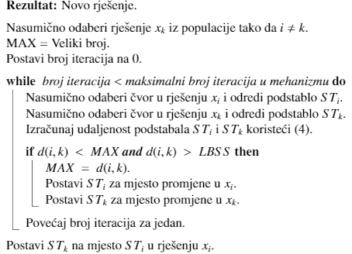
LBSS (eng. lower bound for semantic sensitivity) ograničava da odabrano podstablo drugog roditelja ne bude previše slično ili identično odabranom podstablu prvog roditelja.

Slide 24
Rezultati

Slide 25

C#
Izvorni kod: https://github:com/mateastanisic/antico
Računalo korišteno za testiranje:
Intel® Core™ i5-8265U Processor
4 jezgre
6MB priručne memorije
8GB radne memorije

Slide 26

MAKSIMALAN BROJ ITERACIJA U KOJIMA SE NAJBOLJE RJEŠENJE NIJE POBOLJŠALO
200
INICIJALNA
MAKSIMALNA
DUBINA STABLA
5
VELIČINA POPULACIJE
100, 200
MAKSIMALAN
BROJ
ITERACIJA
200, 300, 400
DONJA GRANICA MAKSIMALNE OSJETLJIVOSTI (LBSS)
0.01
MAKSIMALNA
DUBINA STABLA
40, 50
VELIKI BROJ (MAX) KORIŠTEN U MSSC
1 000 000
VJEROJATNOST ODABIRA ČVORA U STABLU S OZNAKOM FUNKCIJE PRILIKOM ODABIRA PODSTABLA DRUGOG RODITELJA U MEHANIZMU ZA RAZMJENU PODATAKA
0.9
MAKSIMALAN BROJ ITERACIJA U MSSC
10
MOGUĆE FUNKCIJE
$$+ − ∙ ÷ sin cos exp log$$
α - U FORMULI (1)
0.9

Slide 27




ClaMP
točnost
MODEL | TOČNOST | PRECIZNOST | ODZIV | F1-MJERA
Naivni Bayes | 57 | 0.732 | 0.204 | 0.337
Logistička regresija | 79.5 | 0.756 | 0.911 | 0.826
K najbližih susjeda | 90.7 | 0.913 | 0.914 | 0.914
Stablo odluke | 95.4 | 0.978 | 0.967 | 0.972
Nasumične šume | 97.1 | 0.992 | 0.988 | 0.99
Metoda potpornih vektora | 60 | 0.981 | 0.255 | 0.406
XGBoost | 97.47 | 0.989 | 0.99 | 0.99
Višeslojni perceptron | 88.9 | 0.878 | 0.923 | 0.89
eng. classification of malware with PE headers
2016. godine
2722 zlonamjernih + 2488 benignih pakiranih datoteka
69 značajki izrudarenih iz zaglavlja
preciznost
odziv
F1-mjera

Slide 28
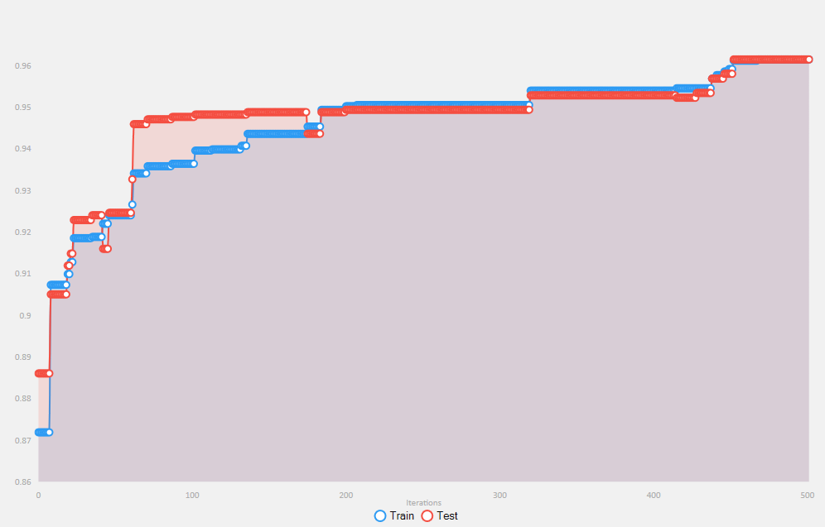

Slide 29
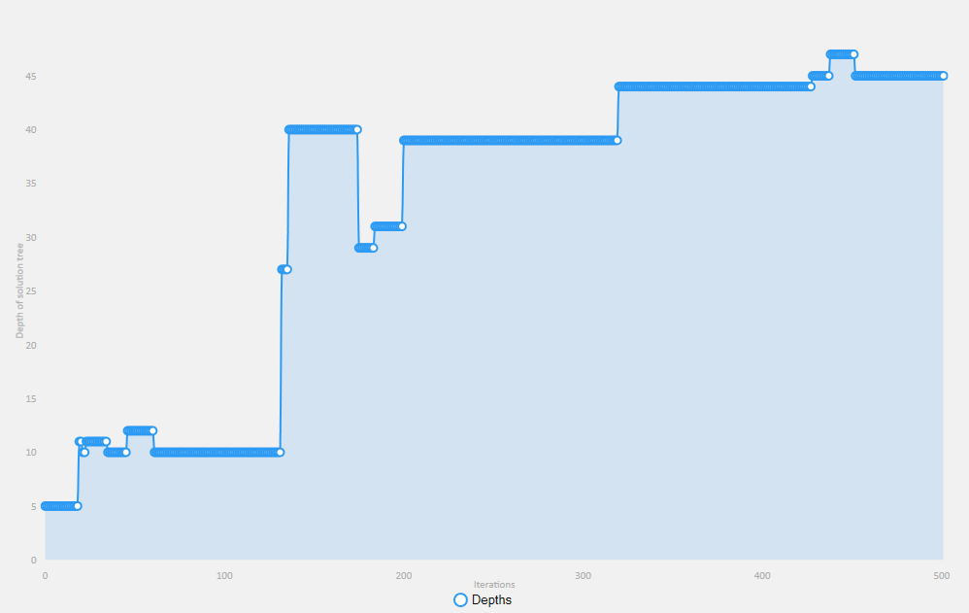

Slide 30
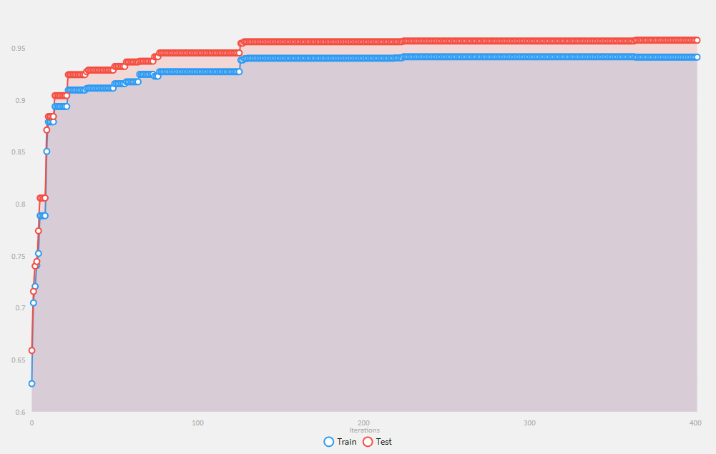

Slide 31
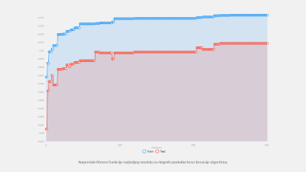
Angelio
točnost
2019. godine
Nebalansirani podaci
42797 zlonamjernih + 1079 benignih pakiranih datoteka
1000 značajki dobivenih statičkom analizom pakiranih datoteka
Reducirano na 648 značajki
F1-mjera
MODEL | F1-MJERA
DGCNN (eng. deep graph convolutional neural networka) s jednim slojem | 0.9941
DGCNN s dva sloja | 0.9942
Mreža dugotrajnog kratkoročnog pamćenja (LSTM) | 0.9953

Slide 32
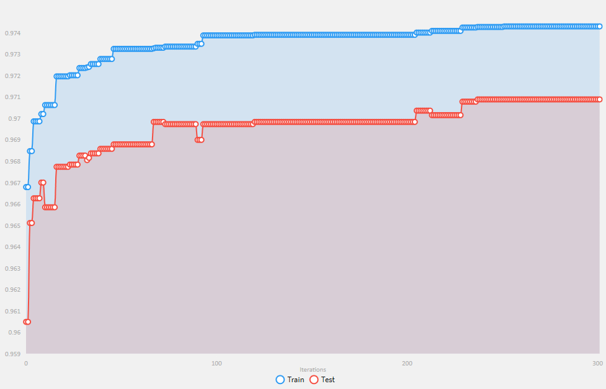

Slide 33
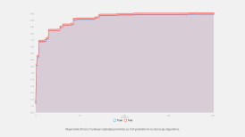
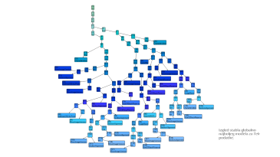
Tek
2016. godine
Nebalansirani podaci
96724 zlonamjernih + 41323 benignih pakiranih datoteka
54 značajki dobivenih statičkom analizom pakiranih datoteka
MODEL | TOČNOST
Gaussov naivni Bayes | 69.47
Stablo odluke | 98.96
Nasumična šuma | 99.35
AdaBoost | 98.55
GradientBoosting | 98.76
točnost

Slide 34
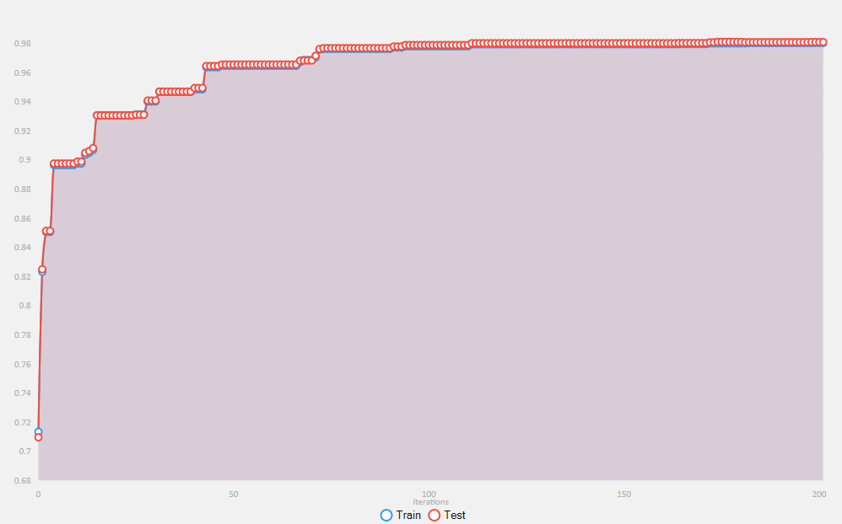

Slide 35
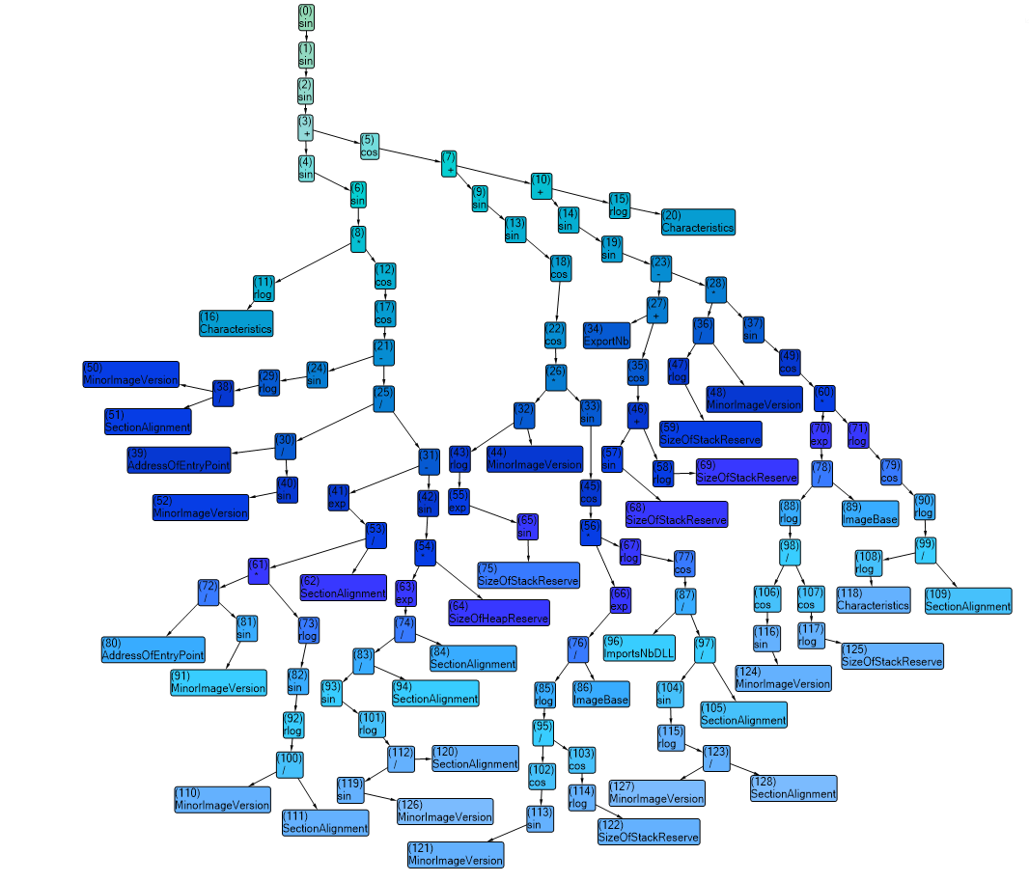

Slide 36

Android
MODEL | PRECIZNOST (zlonamjernog softvera) | ODZIV (zlonamjernog softvera) | PRECIZNOST (benignog softvera) | ODZIV (benignog softvera) | TEŽINSKA F1- MJERA
J48 | 0.972 | 0.964 | 0.984 | 0.9766 | 0.9766
REPTree | 0.976 | 0.954 | 0.972 | 0.9786 | 0.973
Nasumično stablo -100 | 0.975 | 0.978 | 0.987 | 0.985 | 0.9824
Nasumično stablo-9 | 0.947 | 0.971 | 0.983 | 0.968 | 0.9692
Izglasani perceptron | 0.969 | 0.95 | 0.971 | 0.982 | 0.9701
Većinsko glasanje | 0.983 | 0.973 | 0.984 | 0.99 | 0.9837
Prosjek vjerojatnosti | 0.983 | 0.973 | 0.984 | 0.99 | 0.9837
Maksimalna vjerojatnost | 0.908 | 0.996 | 0.998 | 0.941 | 0.9617
MultiScheme | 0.984 | 0.969 | 0.982 | 0.984 | 0.9784
Droid Fusion | 0.981 | 0.984 | 0.9991 | 0.989 | 0.9872
2018. godine
215 značajki dobivenih statičkom analizom iz 3799 Android aplikacija
1260 zlonamjernih + 2539 benignih aplikacija
Reducirano na 55 značajki

Slide 37
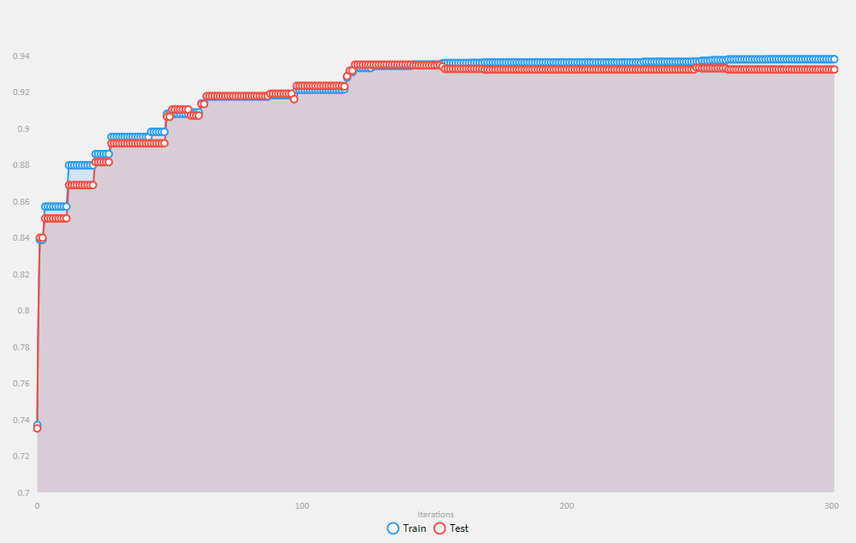

Slide 38
Demonstracija

Slide 39
Hvala na pažnji!

